Slide 1
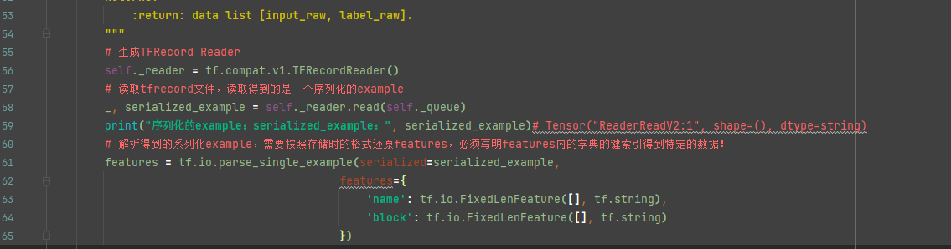
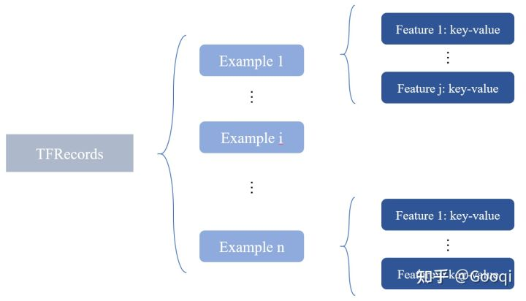
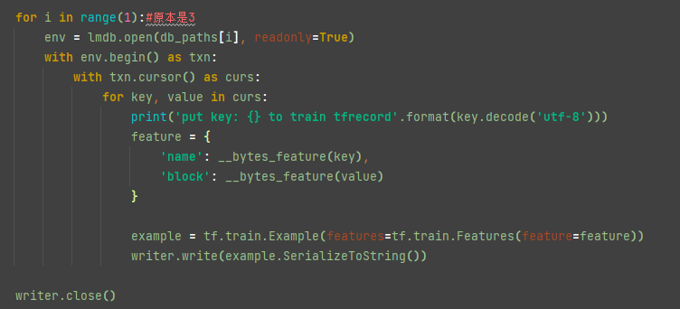
关于原数据格式的了解
tfrecords：由多个example组成，每个example有若干个压缩的features。可以理解为每个example为一张图片，features
是图片的长，宽，通道等。tfrecords文件的解压依赖于文件的生成。本论文中每个example里面有两个feature，分别是
name和block两个字段。在loader和lmdb_to_tfrecords这两个文件里都能找到。前者是读取tfrecords文件，后者是写入
tfrecords文件。

Slide 2
关于原数据格式的了解
tfrecords文件读取后关于图片的信息主要存储于block这个特征中。这个block是一个定长的字符串流，由zlib进行压缩
而成。字符串流里包含了对训练集图片进行描述的17个信息。由cook_raw_inputs返回的17个位置推断。
我们只需要其中的13个。这13个信息有3个是描述label也就是3d图片的(gt_normal，gt_depth gt_filed)，其余用来描述
训练集中的data

Slide 3
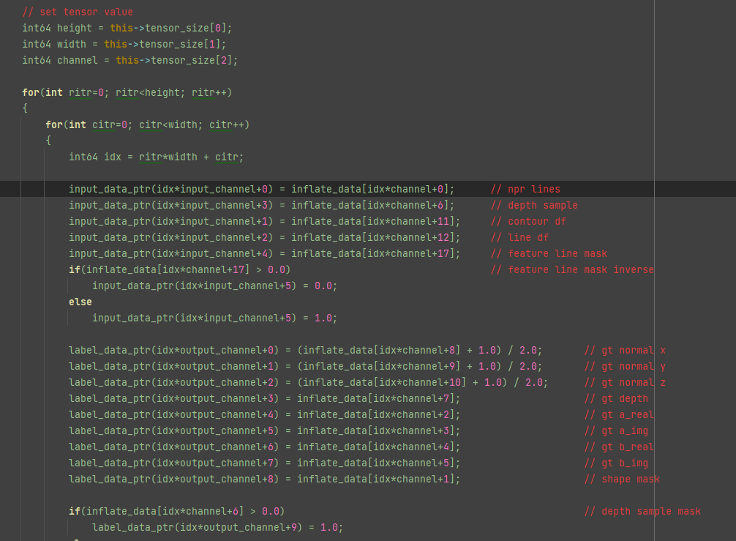
关于原数据格式的了解
对这个block的字符串流进行解压及张量生成的部分位于decode_block.cc文件中，项目中由它编译生成的
custom_dataDecoder.so进行字符串流解码。先对字符串流进行zlib解压，再对解压后的字符串流进行截取，生成张量。
custom_dataDecoder.so的输入是若干个block字符串流，输出是切分好的张量。

Slide 4
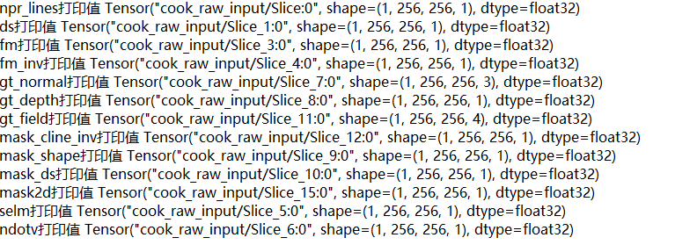

关于原数据格式的了解
无论是输入的10个还是输出的3个张量，shape大部分都是(1,256,256,1),法线gtN_input是(1,256,256,3)，流场gtField_input是(1,256,256,4)。1代表一个样例(图片)，256,256是原来图片的size，通道数是特征图的通道
logit_f logit_d logit_n logit_c分别是dfNet的输出的流场，深度，法线，置信度

Slide 5
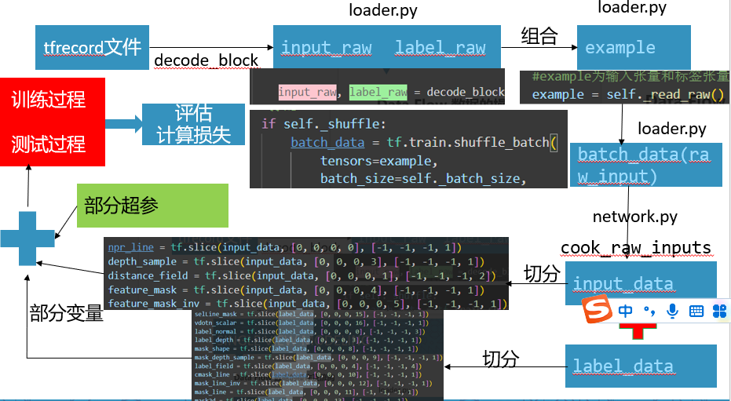
关于原数据格式的了解
程序中数据流

Slide 6
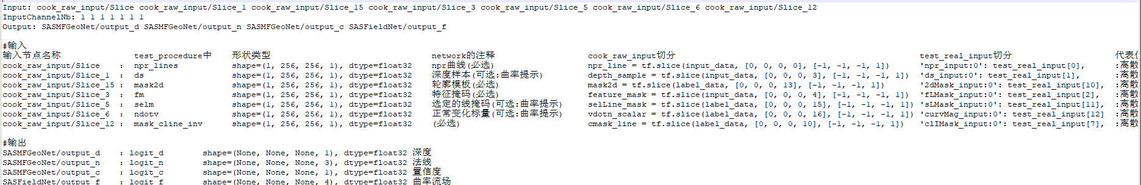
关于原数据格式的了解
程序中输入值返回值没有个统一的规律，很多同一变量往往是不同命名。所以根据作者给的SAS_twoStage_final42K_
node_def文件，去找对应的7个输入节点。并写出变量对照表。其余三个因为作者也没写为输入，感觉对输出的影响
不是很大。总之影响会在实验中给出

Slide 7
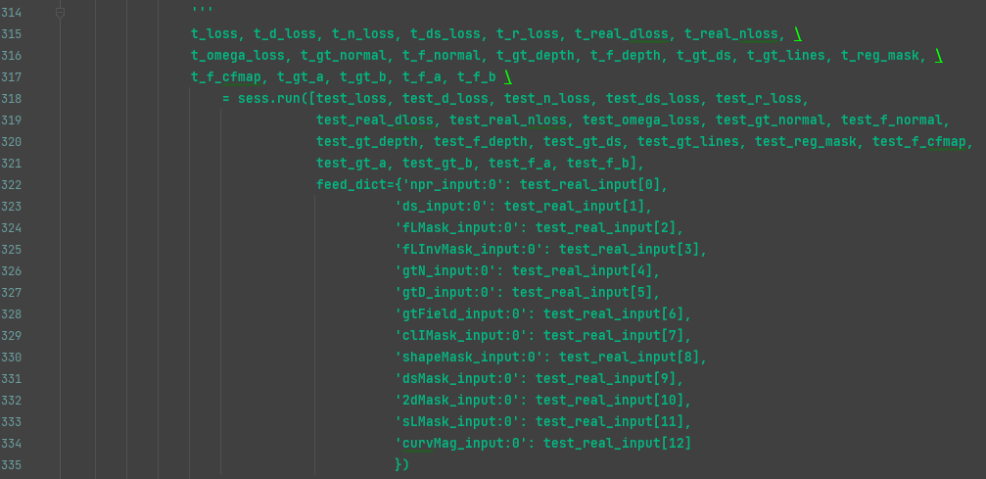
关于原数据格式的了解
为了输出直观，我找到了模型推理的输入口，进行控制变量尝试。沿用程序自带的opencv输出exr方法，对比输出的
图片

Slide 8
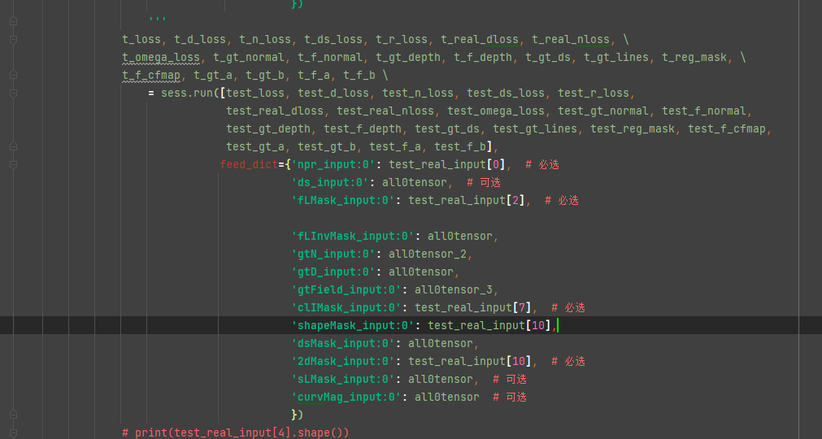
关于原数据格式的了解
有注释的是显示图片的 没有注释除了gt三个以外其余三个(fLInvMask_input dsMask_input 2dMask_input)是
未显示图片的

Slide 9
关于原数据格式的了解
有注释的是显示图片的 没有注释除了gt三个以外其余三个(fLInvMask_input dsMask_input 2dMask_input)是
未显示图片的

Slide 10
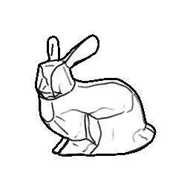
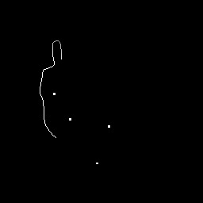
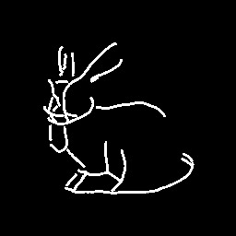
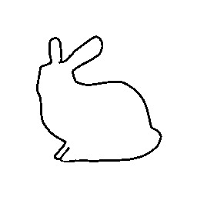
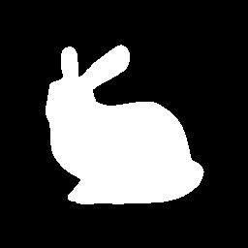

实验一：保留所有十个输入 显示七个定义输入节点的图
npr
ds
fm
mask_cline
mask2d
ndotv
selm

Slide 11
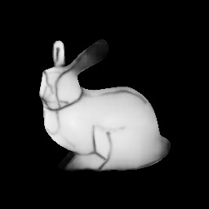
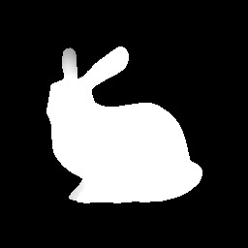
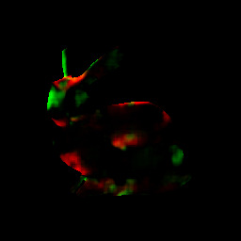
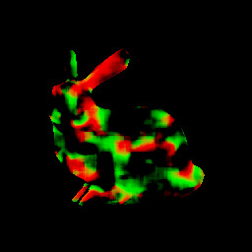
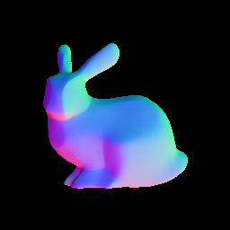

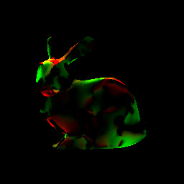
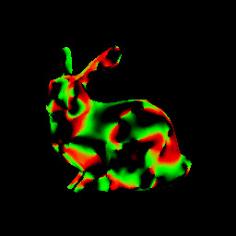
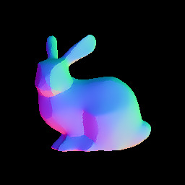
实验一：保留所有十个输入 显示七个定义输入节点的图
置信度
预测深度
预测流场a
预测流场b
预测法线
实际深度
实际流场a
实际流场b
实际法线

Slide 12

实验二：fm ds清空 因为不会从图片中提取fm ds 其余7项保留
npr
ds
fm
mask_cline
mask2d
ndotv
selm

Slide 13
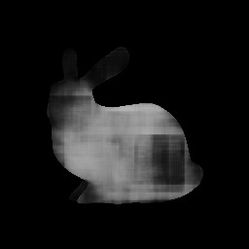

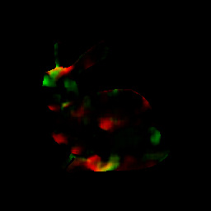
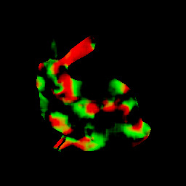
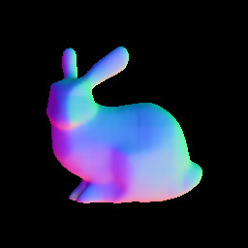
实验二：fm ds清空 因为不会从图片中提取fm ds 其余7项保留
置信度
预测深度
预测流场a
预测流场b
预测法线
实际深度
实际流场a
实际流场b
实际法线

Slide 14
实验三：仅保留npr 以及未显示的三项
npr
ds
fm
mask_cline
mask2d
ndotv
selm

Slide 15
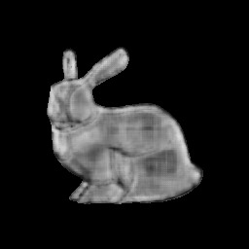
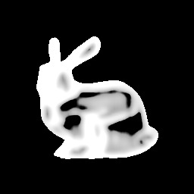
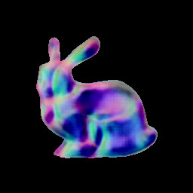
实验三：仅保留npr 以及未显示的三项
置信度
预测深度
预测流场a
预测流场b
预测法线
实际深度
实际流场a
实际流场b
实际法线

Slide 16
实验四：保留我以为正确的三个必须输入的节点 及没显示的三项
npr
ds
fm
mask_cline
mask2d
ndotv
selm

Slide 17
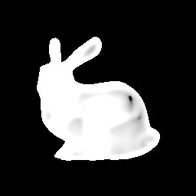
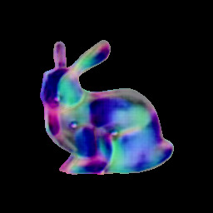
实验四：保留我以为正确的三个必须输入的节点 及没显示的三项
置信度
预测深度
预测流场a
预测流场b
预测法线
实际深度
实际流场a
实际流场b
实际法线

Slide 18
实验五：保留直观的三个输入及未画出的三个
npr
ds
fm
mask_cline
mask2d
ndotv
selm

Slide 19




实验五：保留直观的三个输入及未画出的三个
置信度
预测深度
预测流场a
预测流场b
预测法线
实际深度
实际流场a
实际流场b
实际法线

Slide 20
实验六：清空npr 保留fm mask_cline mask2d 及未显示三项
npr
ds
fm
mask_cline
mask2d
ndotv
selm

Slide 21
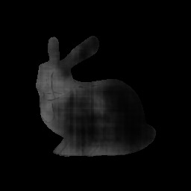

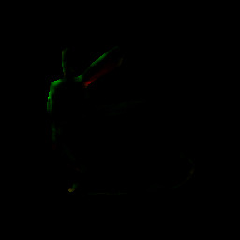
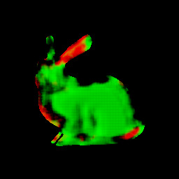
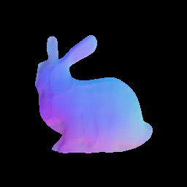
实验六：清空npr 保留fm mask_cline mask2d 及未显示三项
置信度
预测深度
预测流场a
预测流场b
预测法线
实际深度
实际流场a
实际流场b
实际法线

Slide 22
实验七：仅保留以下四项 及未显示三项
npr
ds
fm
mask_cline
mask2d
ndotv
selm

Slide 23
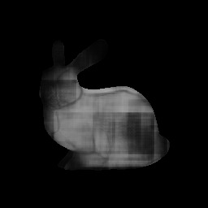
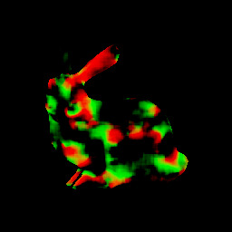
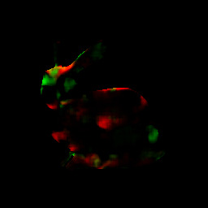
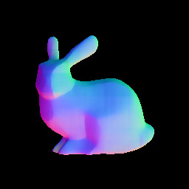
实验七：仅保留以下四项 未显示三项清空
置信度
预测深度
预测流场a
预测流场b
预测法线
实际深度
实际流场a
实际流场b
实际法线

Slide 24
实验八：仅保留以下四项，shapemask必须有
npr
ds
fm
mask_cline
mask2d
ndotv
selm
shapemask

Slide 25
实验八：仅保留以下四项 未显示三项清空
置信度
预测深度
预测流场a
预测流场b
预测法线
实际深度
实际流场a
实际流场b
实际法线

Slide 26
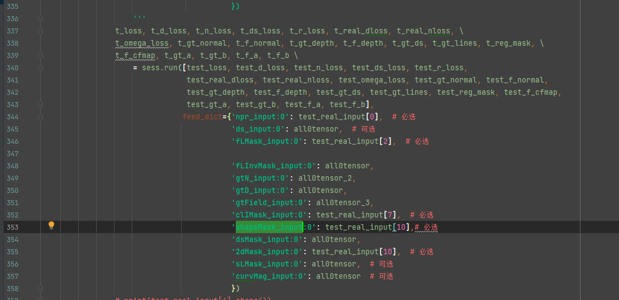
关于原数据格式的了解
可以确定必选输入了，其中shapeMask_input原本应该是test_real_input[8]，从图像看来用test_real_input[10]也就是
mask2d替换效果也很好。
我觉得npr也可由fm 和mask_cline替换，不过没实验

Slide 27
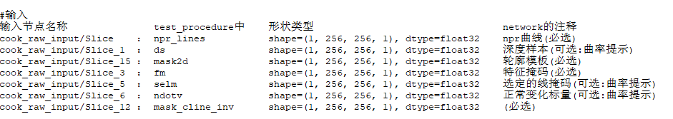
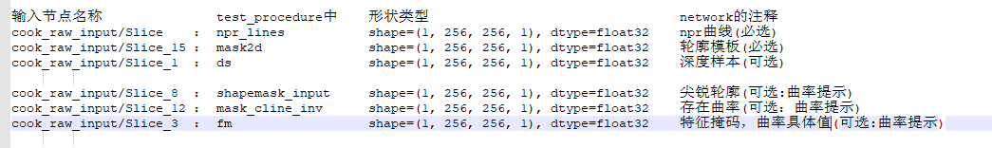
关于原数据格式的了解
按照node_def文件定义 以及实验的推测这七个节点必选可选如下
其中必选shapeMask_input被mask2d替换
论文给的必选可选如下 论文给的可选都为0时是没有输出的

Slide 28
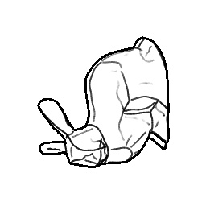
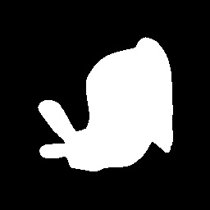
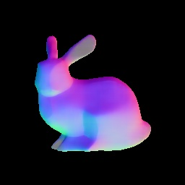
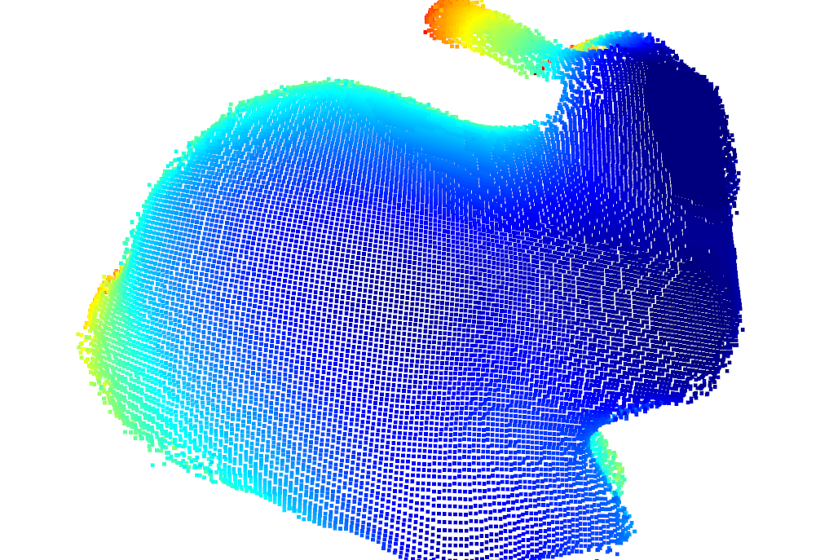
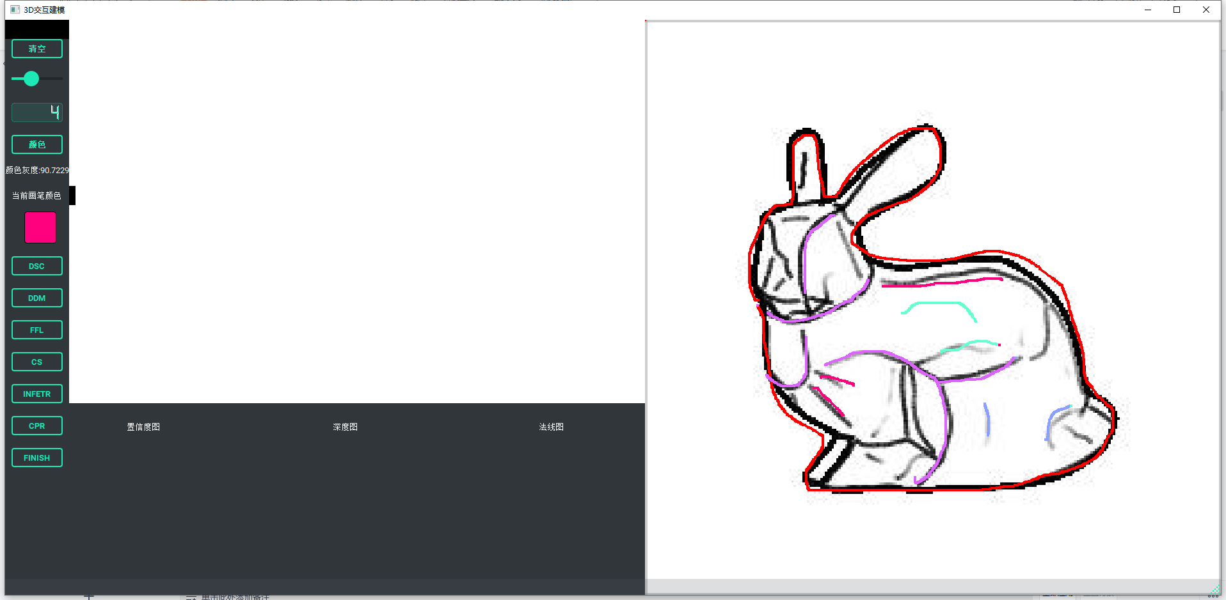
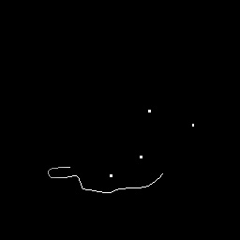
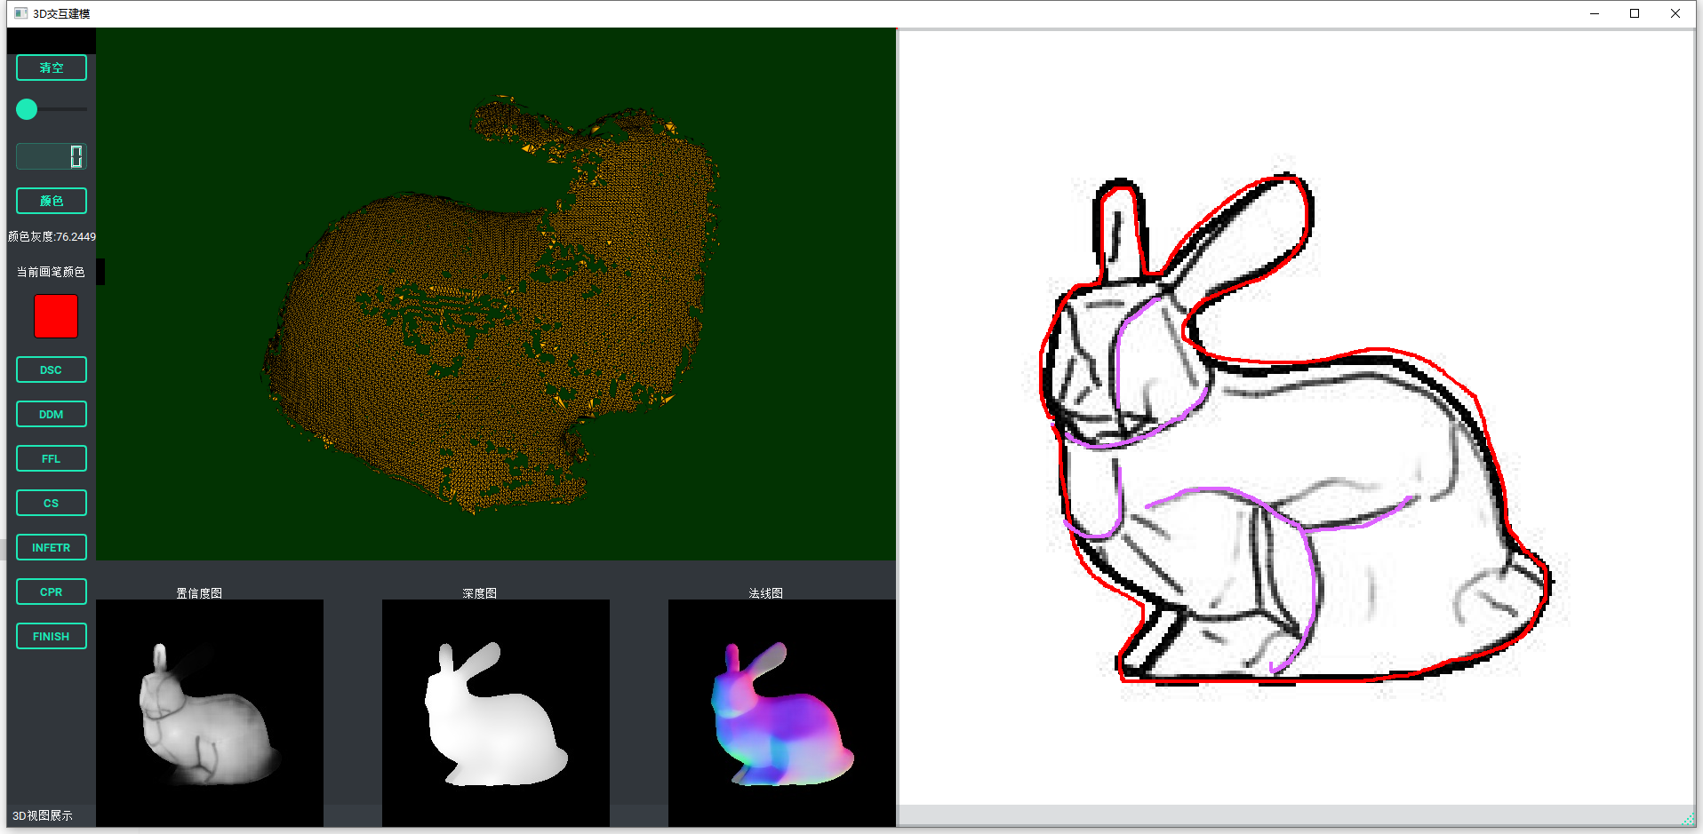
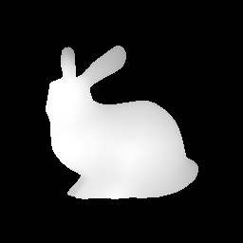




深度学习模型
点云(.ply)
GUI用户草图输入
GUI用户草图输出
体素(.obj)
输出图像
输入图像
网格(.obj)
预处理
模型推理
后处理

Slide 29









2dMask
shapeMask
clIMask
ds
dsMask
输入
npr
fLInvMask
fLMask
curvMag
sLMask
输出
conf
depth
normal

